Slide 1






Gestão Laboratório de Anatomia Patológica
Silene Gomes Correa, MSc, MBA
Coordenadora Matricial do Laboratório de Anatomia Patológica do Hospital Albert Einstein
MEDICINA DIAGNÓSTICA

Slide 2


Gestão Laboratório de Anatomia Patológica
Gestão e Padronização dos Processos;
Estrutura adequada de trabalho;
Qualidade dos insumos;
Quantidade de profissionais adequada a carga de serviço;
Protocolos e manuais adequados para cada atividade;
Tempo de liberação do laudo;
Controle de laudos retificados;
Arquivo e tempo de guarda de blocos e lâminas adequado;
Gestão de resíduos;
Gestão de Estoque;
Gestão de Custos e Gastos;
Controle de Qualidade;
Gestão de pessoas.
MEDICINA DIAGNÓSTICA

Slide 3
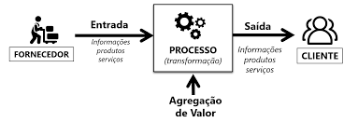
Padronização dos Processos
A empresa é um conjunto de processos...
PROCESSO é um conjunto de atividades que recebe entradas, agrega-lhes valor (transformação) e gera saídas para clientes internos ou externos.
Padronização processos:
https://youtu.be/YuCZP4nkrKA
MEDICINA DIAGNÓSTICA

Slide 4

O que questionar nos processos?
Longas esperas;
Longos períodos de execução;
Geração de muita papelada;
Etapas que envolvem muitas pessoas;
Re-trabalho;
Disposição / lay-out
MEDICINA DIAGNÓSTICA

Slide 5

Melhoria Continua de Processos
https://youtu.be/E419SUc9rSw
MEDICINA DIAGNÓSTICA

Slide 6

Como reduzir o tempo dos processos?
Mudar sequência das atividades;
Reduzir as interrupções do processo;
Eliminar atividades que não adicionam valor;
Reduzir o tempo das atividades que adicionam valor.
MEDICINA DIAGNÓSTICA

Slide 7
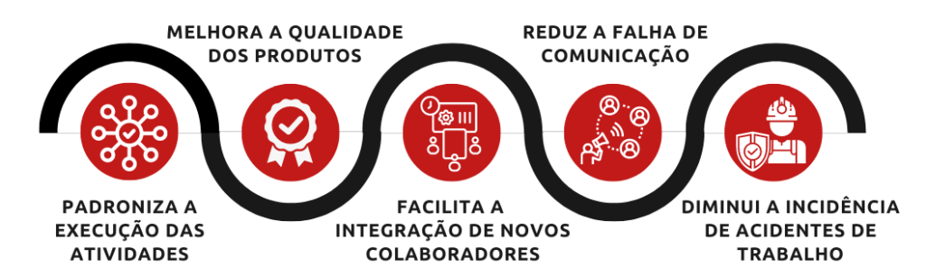
Procedimento Operacional Padrão
MEDICINA DIAGNÓSTICA

Slide 8
POP
Identificação do material;
Coleta e fixação;
Retirada e recepção de amostra;
Macroscopia
Histologia;
Citologia;
Microscopia
Imunohistoquimica / Patologia Molecular;
Arquivo de blocos e lâminas;
Gestão de resíduos;
Manual de Biossegurança
Fonte: Manual de Boas Práticas em Patologia - SBP
MEDICINA DIAGNÓSTICA

Slide 9
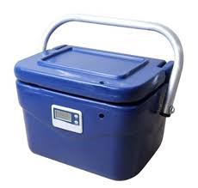
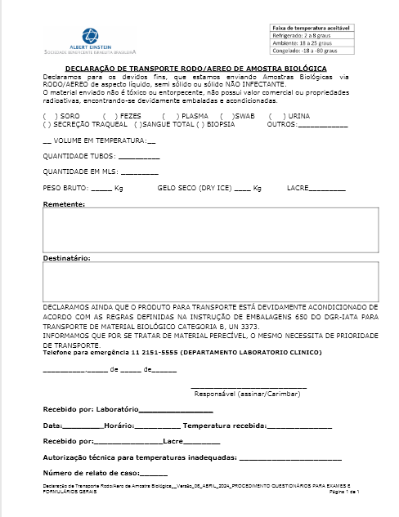
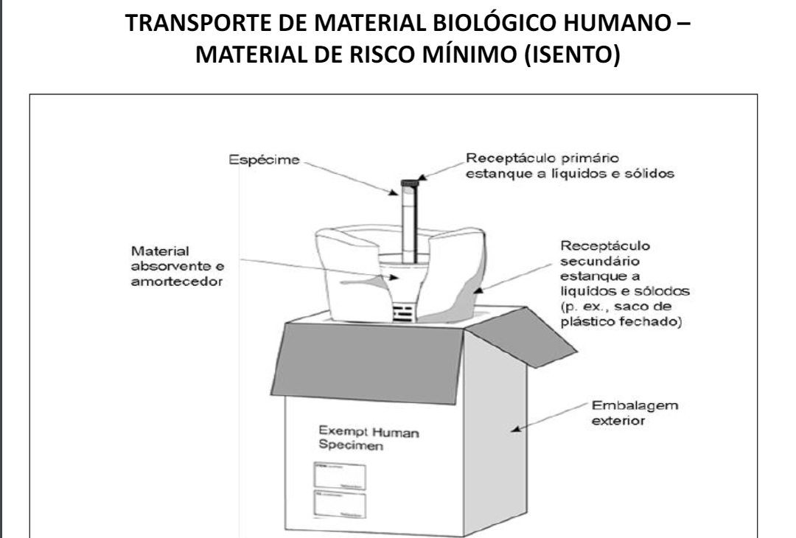
Retirada e transporte de amostras
Fonte: Anvisa
MEDICINA DIAGNÓSTICA

Slide 10
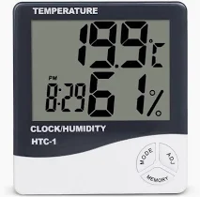
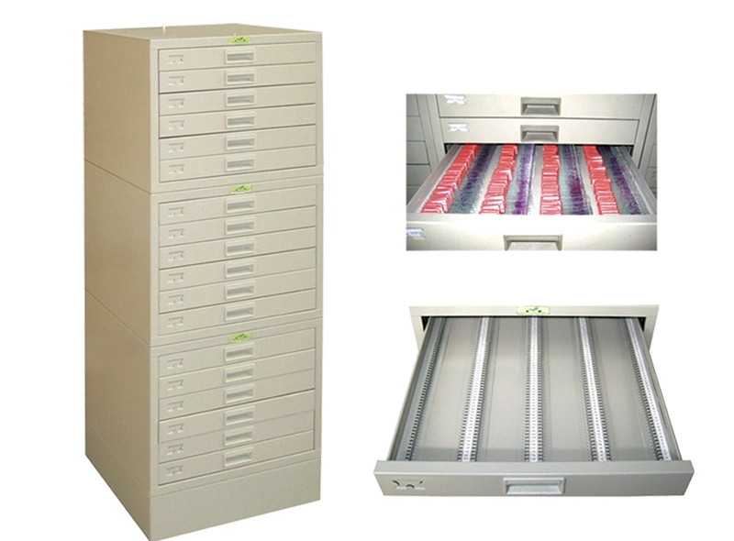

Armazenamento Adequado
  Amostras
  Blocos e lâminas
  Documentos
Código de Defesa do Consumidor (CDC): Tempo mínimo de 5 anos.
SBP: recomenda 10 anos.
Resolução CFM nº 1472/97
Decreto nº 12479/1978
Nível de garantia de segurança 2 (NGS2)”, estabelecidos no Manual de Certificação para Sistemas de Registro Eletrônico em Saúde.
Resolução CFM nº 1821/2007
Fonte: Patologia Brasileira - SBP
MEDICINA DIAGNÓSTICA

Slide 11
Gestão de Resíduos
PGRSS – Programa de gerenciamento de resíduos de Serviços de Saúde
  Recliclável (papel, plástico)
  Comum (restos de comida)
  Hospitalar (luvas)
  Resíduos perfuro-cortantes (navalhas, lâminas)
  Resíduos sólidos (peças cirúrgicas)
  Resíduos líquidos (xilol, álcool, corantes)
O laboratório deve ter um Procedimento de PGRSS escrito de acordo com a RDC 50 de 21 de fevereiro de 2002
Fonte: Manual de boas práticas em Patologia - SBP
MEDICINA DIAGNÓSTICA

Slide 12

Gestão de Estoque
Curva ABC
  Curva A insumos mais importantes;
  Curva B insumos intermediários;
  Curva C insumos de menor importância.
FIFO
  First In, First Out
Just inTime
  Estoque mínimo, com menos produtos armazenados
MEDICINA DIAGNÓSTICA

Slide 13

Gestão de custos
Insumos
Mão de Obra
Custo de exames= Insumos + Mão de obra + custos fixos + sobretaxas
Mão de obra
  Capacidade operacional (produtividade)
    Como mensurar a quantidade necessária de mão de obra?
Produtividade = tempo produção por unidade x volume/60
MEDICINA DIAGNÓSTICA

Slide 14
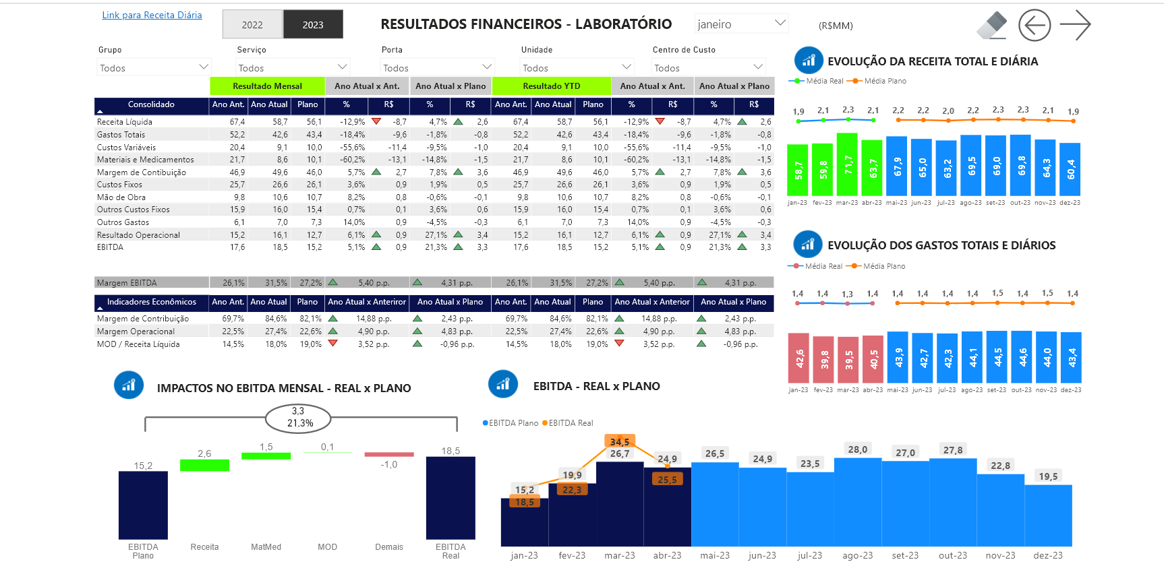
Indicadores Financeiros
Receita liquida
Gastos totais
Custos variáveis
Materiais
Custos fixos
Mão de obra
Resultado operacional
EBITDA
MEDICINA DIAGNÓSTICA

Slide 15
Controle de Qualidade:
  Trocas de reagentes
  Corte
  Coloração
  Reação IH
  Manutenção equipamentos
  SLA (Acordo de Nível de Serviço)
  Satisfação do cliente
MEDICINA DIAGNÓSTICA

Slide 16
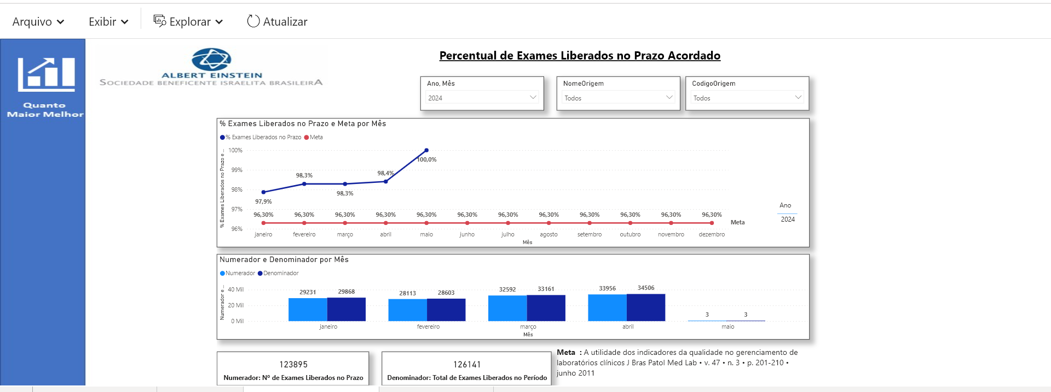
Indicadores de Qualidade
Prazo de entrega de laudos
MEDICINA DIAGNÓSTICA

Slide 17
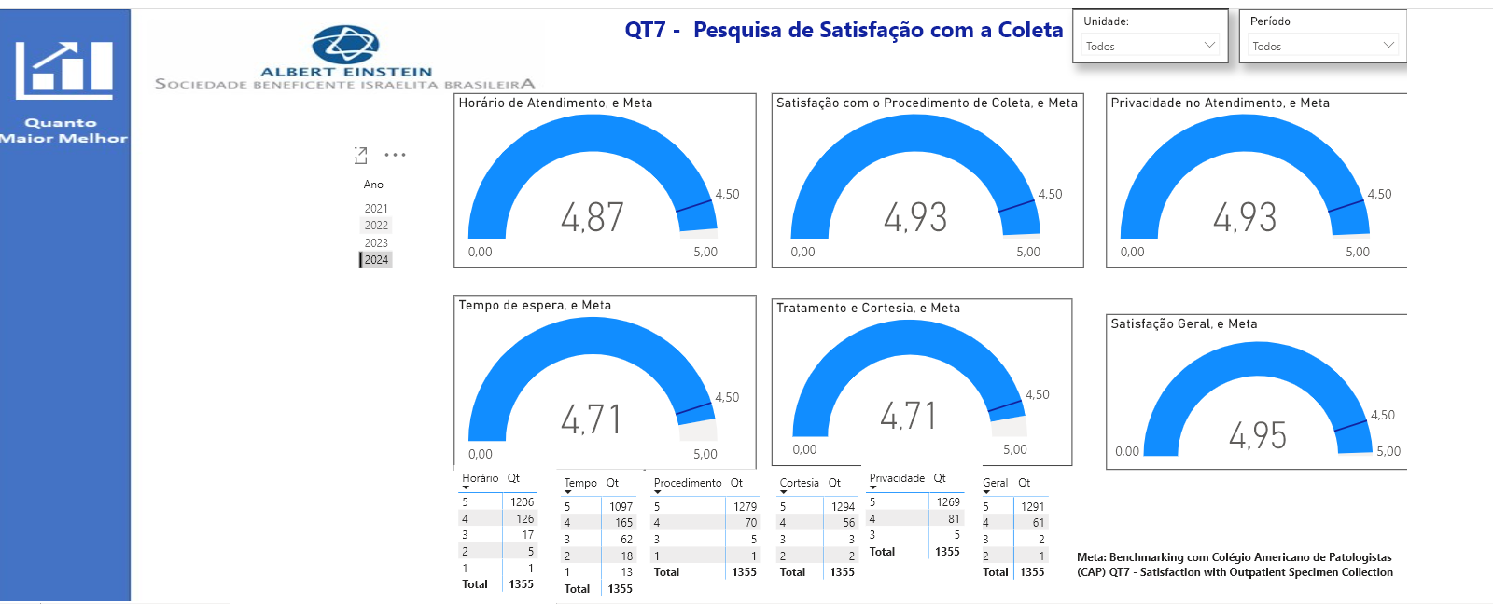
Indicadores de Qualidade
Satisfação com a coleta
MEDICINA DIAGNÓSTICA

Slide 18
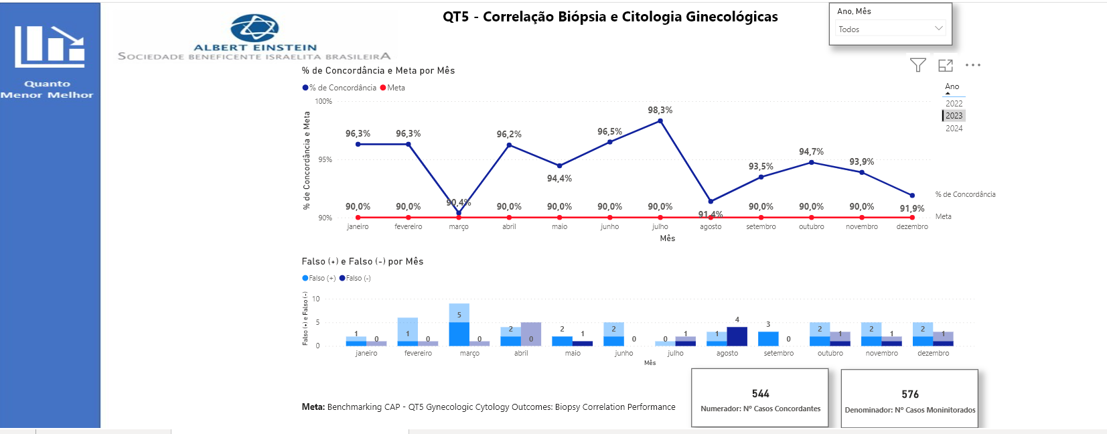
Indicadores de Qualidade
Correlação entre Histologia e Citologia
MEDICINA DIAGNÓSTICA

Slide 19
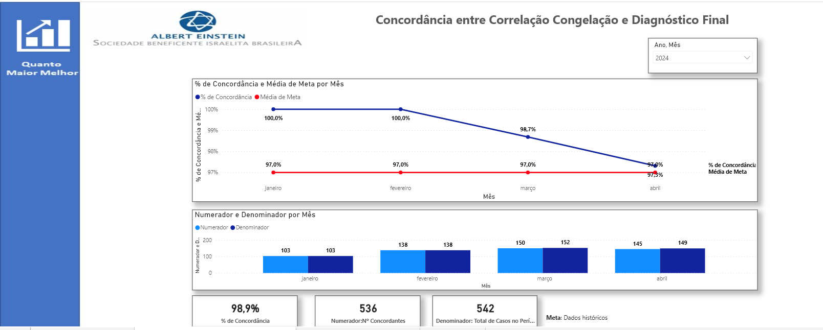
Indicadores de Qualidade
Concordância entre Congelação e Diagnóstico Final
MEDICINA DIAGNÓSTICA

Slide 20

Gestão de Pessoas
MEDICINA DIAGNÓSTICA

Slide 21

Processo seletivo
MEDICINA DIAGNÓSTICA

Slide 22

Treinamento
MEDICINA DIAGNÓSTICA

Slide 23

Turnos / escala de trabalho
MEDICINA DIAGNÓSTICA

Slide 24


Avaliação teórica
Avaliação prática
Testes de proficiência
Avaliação inter-observadores
Avaliação de competências
Trilhas de aprendizagem
MEDICINA DIAGNÓSTICA

Slide 25
Competências e habilidades da gestão
Empatia
Comunicar
Controle emocional
Flexibilizar
Persuadir
Relacionar
Influenciar
Motivar
Negociar
Planejar
Trabalhar em equipe
Engajar
MEDICINA DIAGNÓSTICA

Slide 26


MEDICINA DIAGNÓSTICA

Slide 27
Papel do líder
Colaborar
Provocar
Perguntar
Trocar
Interessar
Construir
Planejar
Envolver
Simular
Sugerir
Conectar
Acolher
MEDICINA DIAGNÓSTICA

Slide 28

Colaboração e cooperação
MEDICINA DIAGNÓSTICA

Slide 29

MEDICINA DIAGNÓSTICA

Slide 30
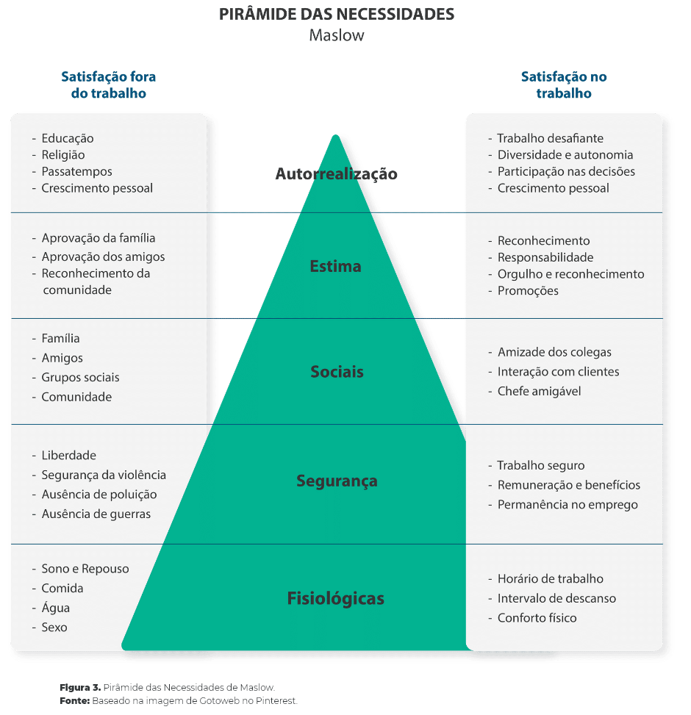
MEDICINA DIAGNÓSTICA

Slide 31
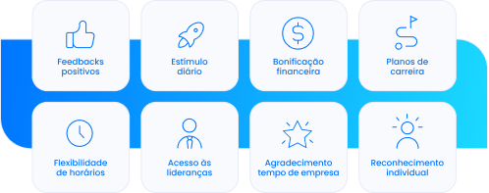
Reconhecimento
MEDICINA DIAGNÓSTICA

Slide 32
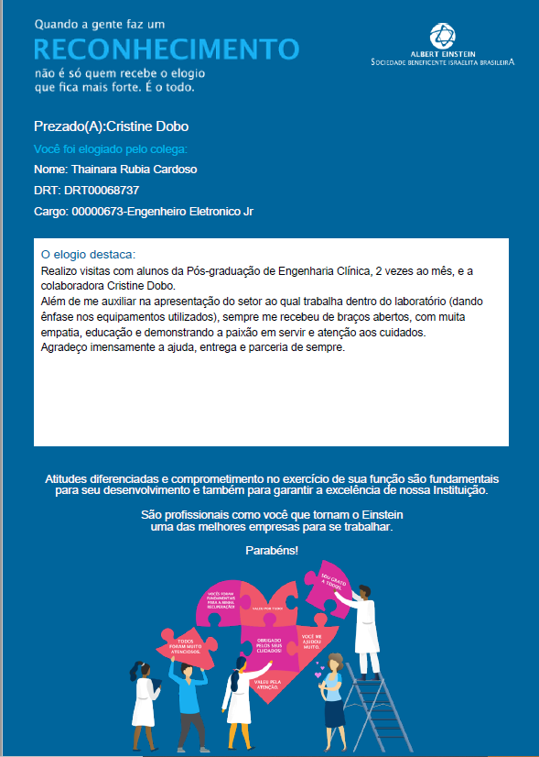
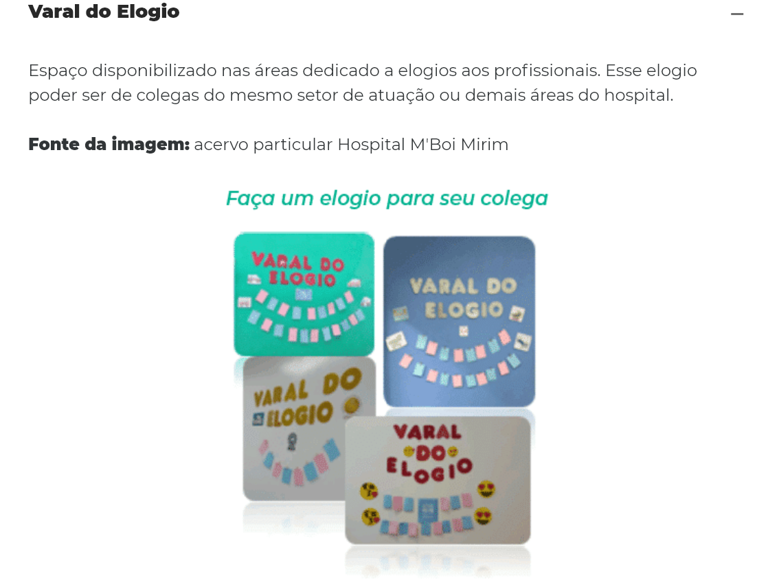
Práticas simples de reconhecimento
MEDICINA DIAGNÓSTICA

Slide 33
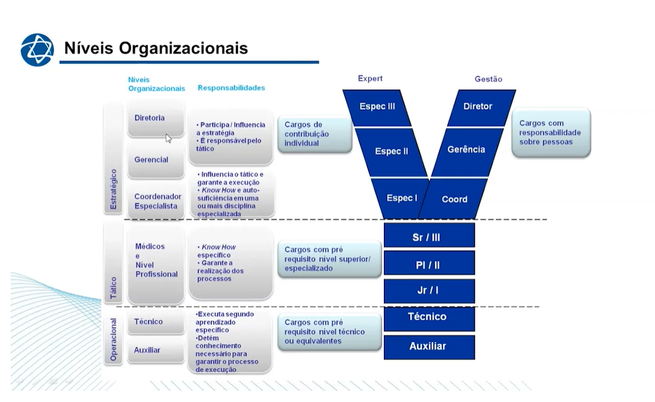
Plano de Carreira
MEDICINA DIAGNÓSTICA

Slide 34

Rogerio Cher
MEDICINA DIAGNÓSTICA

Slide 35


Time Anatomia Patológica HIAE
Obrigada!
Silene Gomes Correa, MSc, MBA
silene.correa@einstein.br
MEDICINA DIAGNÓSTICA

